Slide 1

SWOT-Analyse
ein Werkzeug des strategischen Managements

Slide 2
Agenda
Geschichte
Ansatz
Herleitung
Auswertung
Antike
Moderne
Interne Analyse
Externe Analyse
Kombination
Was ist SWOT
Wie funktioniert es?
Interpretieren des Ergebnis
Kenntnisse herausziehen

Slide 3
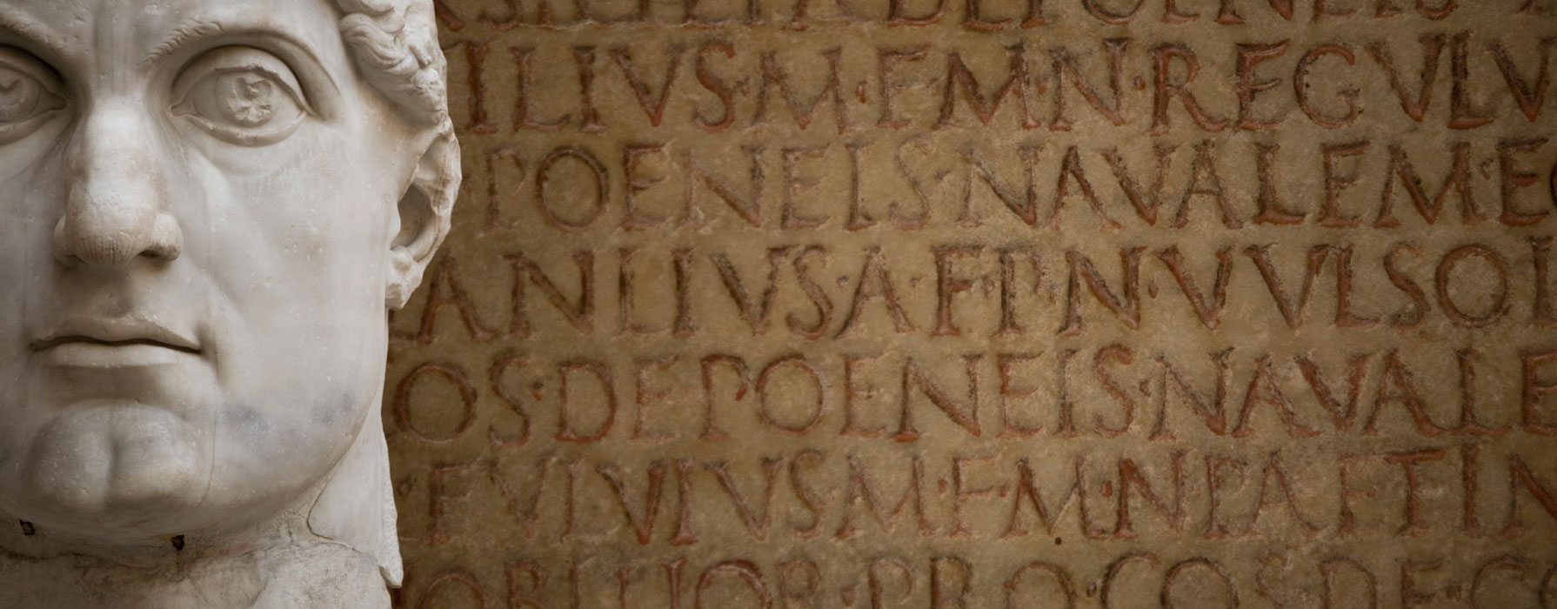
Geschichte
Bildquelle: https://www.ncl.ac.uk/media/wwwnclacuk/undergraduate/images/courseprofiles/Ancient-History-BA-V110-crop.jpg
Notes:
Zuerst wollen wir nochmal über die Geschichte erzählen;
SWOT-Analyse ist kein künstliches Konstrukt;
Wurde in elementarer Form in der Antike für Kriegsführung angewandt;

Slide 4
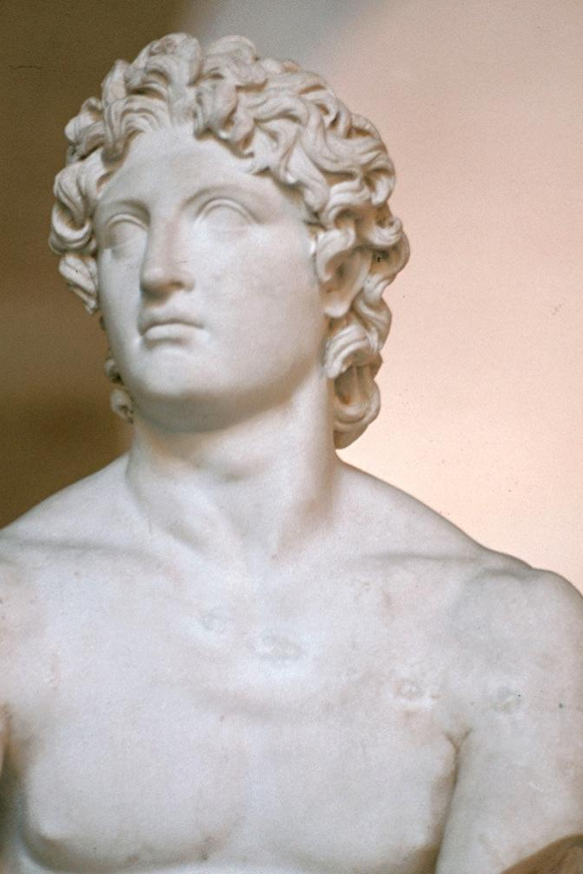
Alexander der Große
Bekannter Heerführer
Kannte Stärken seiner Armee
Baute diese aus
Kannte Stärken seiner Feinde
Agierte, dass diese nicht zu tragen kommen
Kannte Schwächen seiner Feinde
Nutzte diese aus
Kannte Schwächen seiner Armee
Agierte, dass diese sich nicht entfalten konnte
Bildquelle: https://www.welt.de/img/bildergalerien/mobile101884983/7622504257-ci102l-w1024/99WON-5-Alexander-1-Bueste-2-BM-Lifestyle-Los-Angeles-jpg.jpg
Notes:
Alexander der Große (Alexander III) war ein großer Eroberer;
Sein Reich führte von Griechenland bis zu Indien;

Slide 5
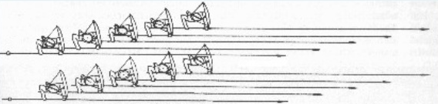
Beispiel Hopliten
Bildquelle: https://image.slidesharecdn.com/alexandersarmy-100418040112-phpapp01-130630200854-phpapp01/95/the-macedonian-army-alexander-the-great-6-638.jpg?cb=1372623060
Notes:
Probleme:
Piken sind von den Seiten und von hinten anfällig;

Slide 6
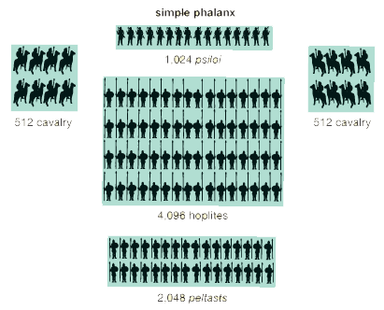
Beispiel Hopliten
Bildquelle: http://media.web.britannica.com/eb-media/89/103989-004-C52370A8.gif
Notes:
Lösung:
leichte Artillerie, Fußtruppen und Kavallerie verteidigen die Flanken;

Slide 7

Die Moderne
Bildquelle: https://www.zfu.ch/fileadmin/BENUTZERDATEN/buehnen/xdgk.jpg.pagespeed.ic.k04sHALSB1.jpg
Notes:
Da jetzt ein Beispiel grob erklärt wurde gehen wir jetzt in die Moderne;
In den 1960er in Harvard wurde die SWOT-Analyse veröffentlicht;
Und zwar von…

Slide 8
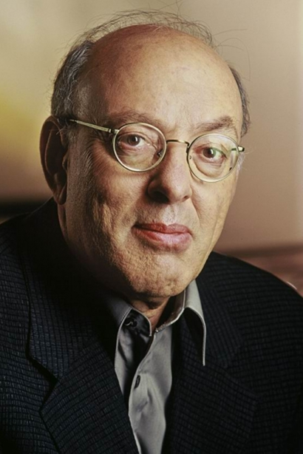
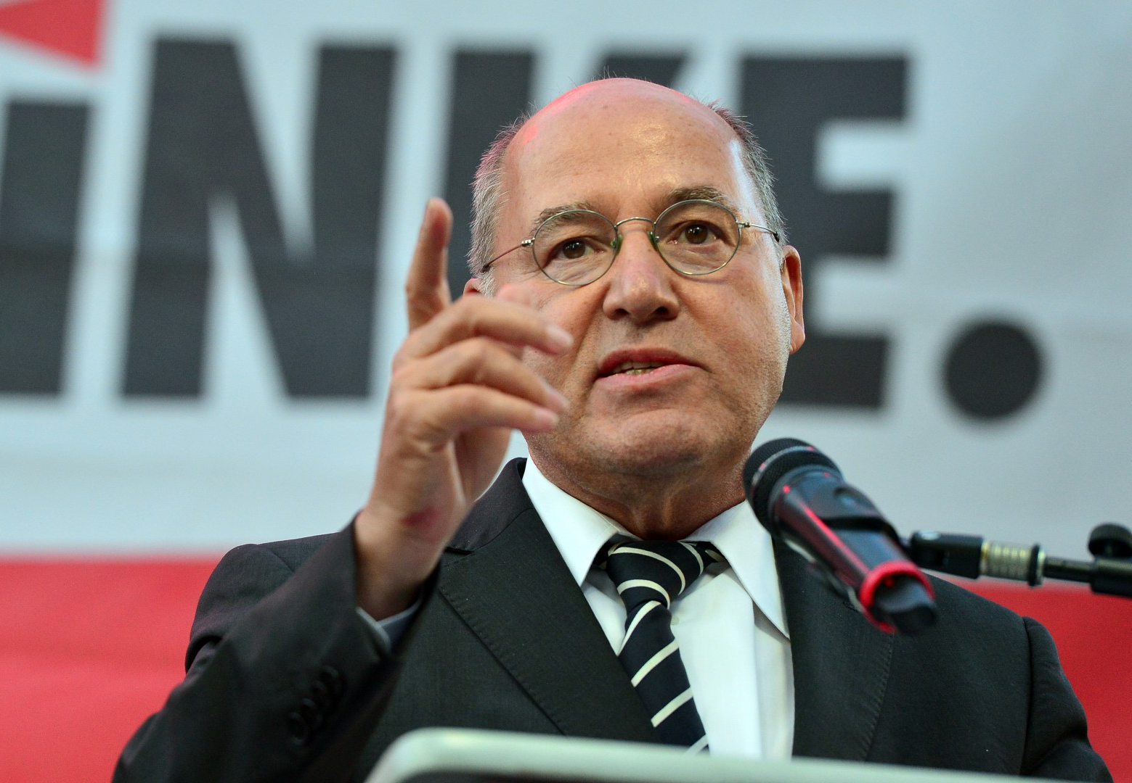
Henry Mintzberg
Bildquellen: https://www.media.snl.no, https://www.bz-berlin.de/data/uploads/2017/09/94937816_1506301750-1920x1080.jpg
Notes:
…Henry Mintzberg…
der äußerlich Ähnlichkeiten mit Gregor Gisy hat…
…und sein Team;
Andere wichtige Leute sind Philip Kotler und Robert Kaplan;

Slide 9
Ursprüngliche Gedacht für…
Gedacht für strategische Planung im Unternehmen
Heute auch im Einsatz für
Coaching
Strategie für Karierplanung
Human Resource Management
Daher auch das Ziel erreicht
Notes:
Gedacht zur strategischen Planung für das Unternehmen oder ein Produkt;
Im weiteren Teil wird aus Vereinfachung nur noch von Unternehmen geredet;
(Endzeile) Da all diese Rubriken in dem Unternehmen eine Rolle spielen haben diese das Ziel erreicht;

Slide 10

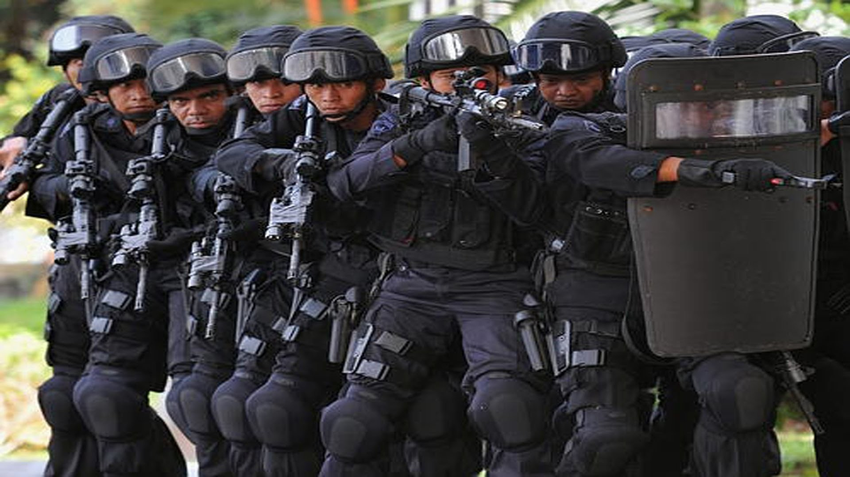
Was ist SWOT?
Bildquelle: https://www.clearpointstrategy.com/wp-content/uploads/2018/05/A-Detailed-SWOT-Analysis-Example-Applicable-To-All-Industries.jpg
https://wallpaperset.com/w/full/1/2/0/122967.jpg
Notes:
SWOT…
Nicht zu verwechseln mit SWAT…
… ist ein Akronym und steht für…

Slide 11
Strengths Weaknesses Opportunities Threats
Stärken Schwächen Chancen Risiken
Notes:
(Lese Folie vor);
Dieser Ansatz gehört zu dem sogenannten Matching-Ansatz;
Was soviel heißt wie „Ich
Diese werden dann in einer in einer Vier-Felder-Matrix überführt;

Slide 12
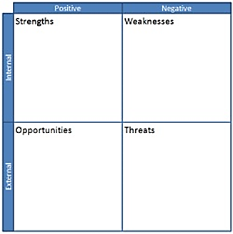
Bildquelle: project-management-skills.com
Notes:
Wie auf dieser Abbildung auffällt wird diese mit zwei Dimensionen aufgespannt.

Slide 13
Intern
Extern
Positiv
Negativ
Notes:
Daraus lässt sich schließen, dass eine interne und externe UnternehmensUmweltAnalyse nötig ist;

Slide 14
Unternehmensanalyse
Notes:
Die interne Umwelt wird mit der sogenannten „Unternehmensanalyse“ spezifiziert;

